Slide 1



Slide 2

PROYECTO PETS HERO
Avance del 19 de Agosto al 23 de Agosto de 2019 – Sprint 1
Se trabajó con las siguientes pantallas del Sprint 1:
Pantalla: Login
Pantalla: Menú general
Pantalla: Registrar mascota
Pantalla: Registrar veterinario
Pantalla: Consulta de CAMS
Hechos
relevantes
Project Plan
Problemas y riesgos detectados
Etapas | Inicio plan | Fin plan | Inicio real | Fin real
Sprint 1 | 06/08 | 21/08 | 06/08 | 86%
Sprint 2 | 21/08 | 30/08 | 21/08 | 30%
Sprint 3 | 02/09 | 06/09 | … | …
Sprint 4 | 09/09 | 13/09 | … | …
Dependencias:
- Creación de Métodos faltantes:
Mascota_Guarda
Asociado_Guarda
Mascota_Encontrada
CAM_Busca
*Para liberación de sprint 1 al 100%
Acuerdos / siguientes pasos
Liberar pantallas Sprint 1
Terminar construcción de las siguientes pantallas:
Pantalla: Localización de mascota
Pantalla: Localización de mascota (Llevar a CAM)
Pantalla: Localización de mascota (Enviar mensaje al dueño)
Pantalla: Registro de mascota perdida.
Avance total de proyecto
 | 10 | 20 | 30 | 40 | 50 | 60 | 70 | 80 | 90 | 100
% Avance estimado
% Avance real
43%
38%

Slide 3
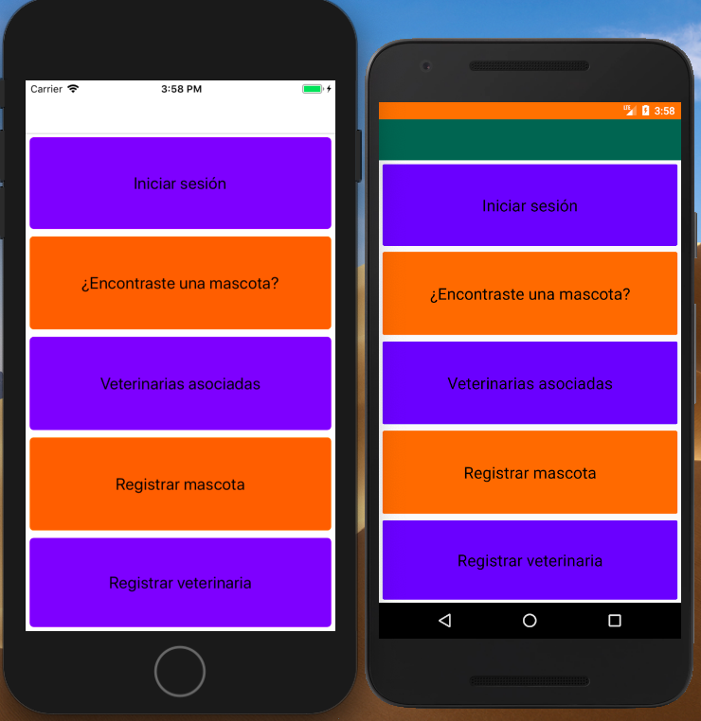
PROYECTO PETS HERO
Avance del 19 de Agosto al 23 de Agosto de 2019 – Sprint 1
[Pantalla inicio]

Slide 4
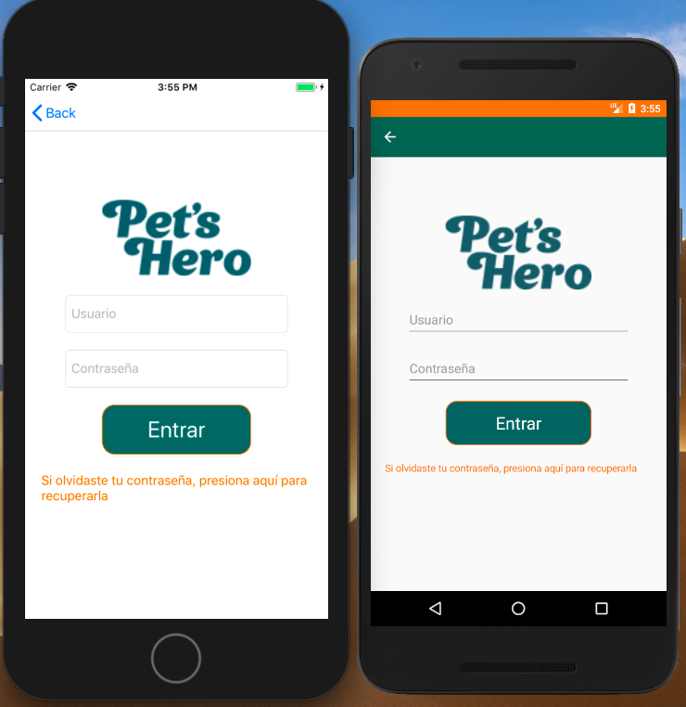
PROYECTO PETS HERO
Avance del 19 de Agosto al 23 de Agosto de 2019 – Sprint 1
[Iniciar sesión]

Slide 5
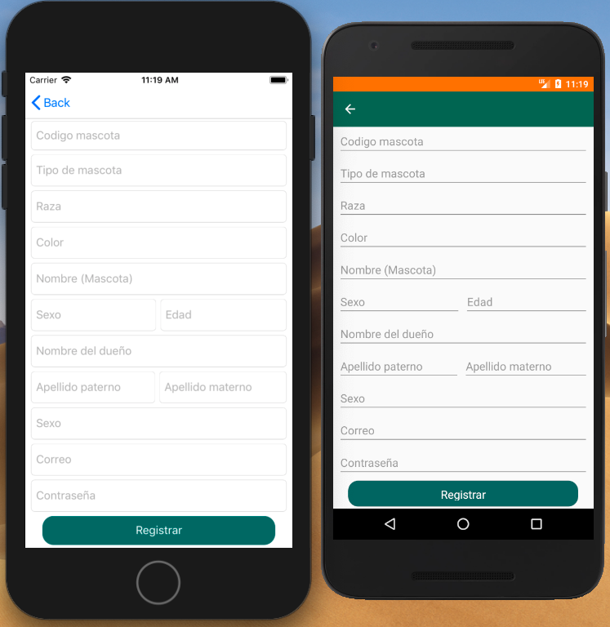
PROYECTO PETS HERO
Avance del 19 de Agosto al 23 de Agosto de 2019 – Sprint 1
[Registrarse como dueño] (Registrar mascota)

Slide 6
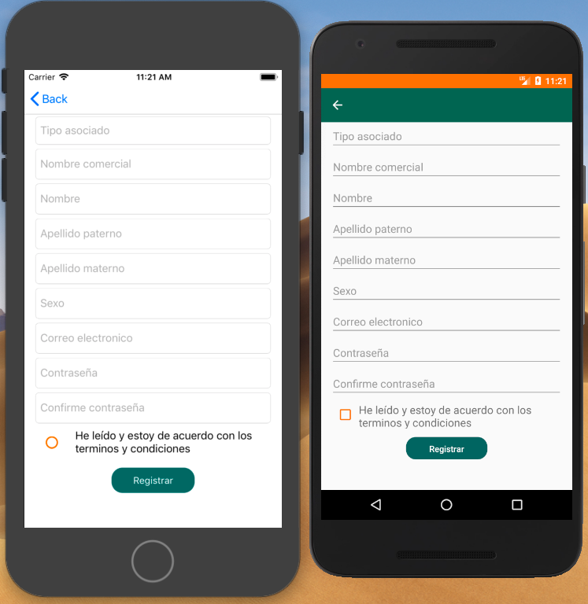
PROYECTO PETS HERO
Avance del 19 de Agosto al 23 de Agosto de 2019 – Sprint 1
[Registrarse como veterinario]

Slide 7
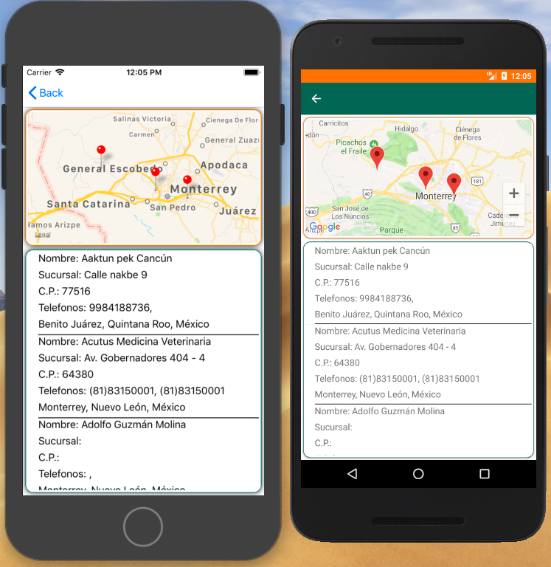
PROYECTO PETS HERO
Avance del 19 de Agosto al 23 de Agosto de 2019 – Sprint 1
[Lista de CAMS]

Slide 8
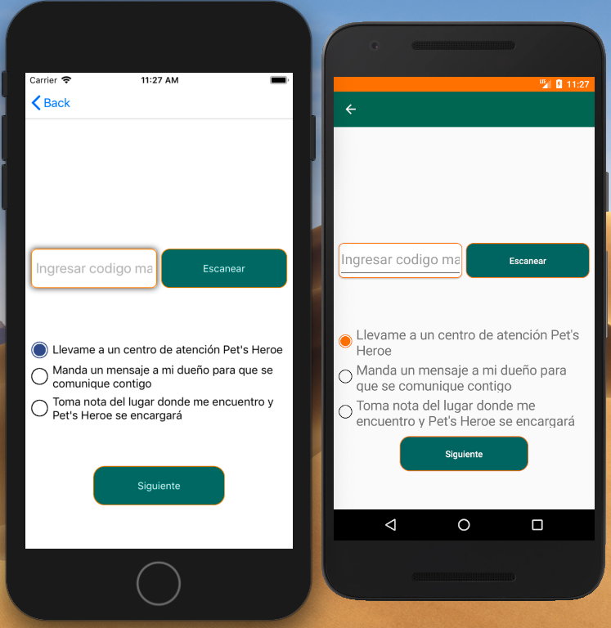
PROYECTO PETS HERO
Avance del 19 de Agosto al 23 de Agosto de 2019 – Sprint 1
[¿Encontraste una mascota perdida?]

Slide 9
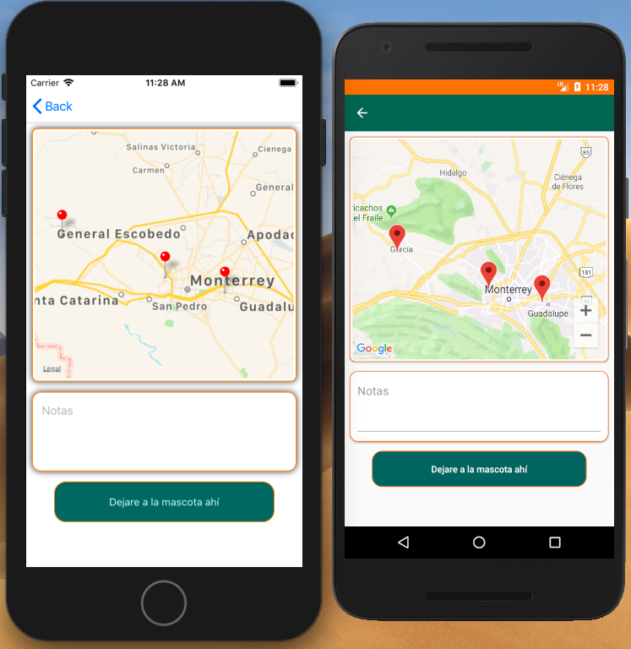
PROYECTO PETS HERO
Avance del 19 de Agosto al 23 de Agosto de 2019 – Sprint 1
[Llevar mascota a CAM]

Slide 10
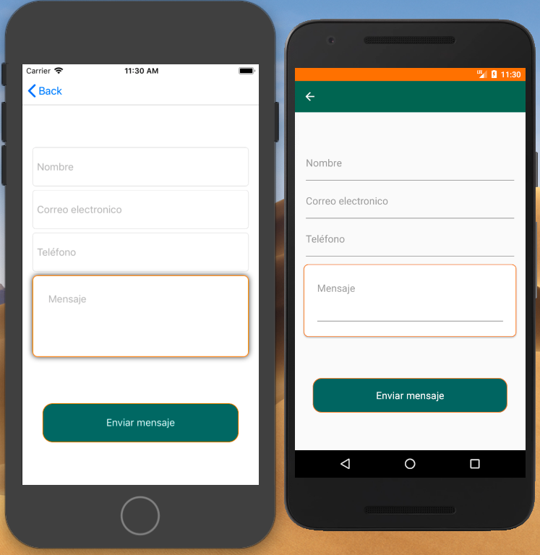
PROYECTO PETS HERO
Avance del 19 de Agosto al 23 de Agosto de 2019 – Sprint 1
[Enviar mensaje al dueño]

Slide 11
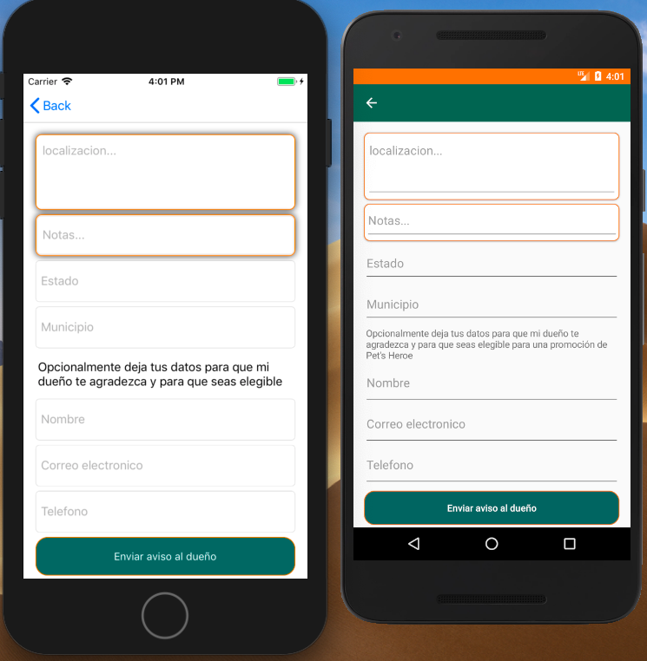
PROYECTO PETS HERO
Avance del 19 de Agosto al 23 de Agosto de 2019 – Sprint 1
[Tomar nota del lugar]

Slide 12
PROYECTO PETS HERO
Avance del 19 de Agosto al 23 de Agosto de 2019 – Sprint 1
¡Gracias!

